Slide 1
TRƯỜNG TIỂU HỌC HÒA NGHĨA
MÔN: HOẠT ĐỘNG TRẢI NGHIỆM
LỚP 3
Giáo viên: Phạm Thị Mai Hưng

Slide 2
CHỦ ĐỀ 3: MÁI TRƯỜNG EM YÊU
BÀI 10: BẢO VỆ TÌNH BẠN

Slide 3


Slide 4
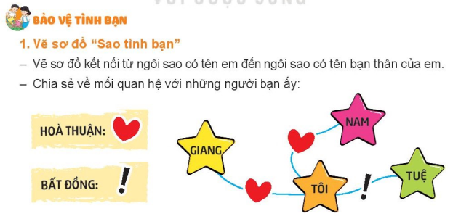

Slide 5


Slide 6
HĐ1: Em chia sẻ về mong muốn vun đắp tình bạn giữa em và các bạn khác.
* KL: Em có nhiều người bạn. Đôi khi em có thể có mâu thuẫn với bạn. Nếu em tìm cách giải quyết những bất đồng để em và bạn em hoà thuận lại với nhau thì sẽ cảm thấy hạnh phúc hơn.

Slide 7
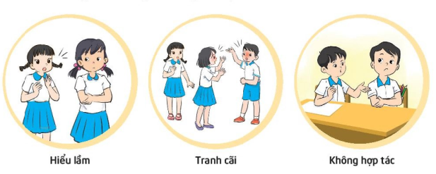
HĐ2: nhớ lại một tình huống giận dỗi với bạn và chia sẻ trước lớp

Slide 8
Em hãy cho biết:
+ Lý do xảy ra giận dỗi.
+ Cảm xúc khi đang giận dỗi.
+ Cách làm lành với nhau.
Gọi tên cảm xúc của mình và của bạn
Đặt mình ở vị trí của bạn để hiểu bạn
……

Slide 9
Làm việc nhóm 2 đóng vai và xử lý tình huống sau:
Nam và Thắng ngồi học cùng bàn, là đôi bạn thân thiết. Nhưng một hôm Nam đang viết chính tả, Thắng quơ tay đụng vào tay Nam làm Nam vạch một đường vào vở, thế là Nam giận Thắng.
Để xử lý được bất đồng với bạn, em cần thẳng thắn chia sẻ cảm xúc của mình với bạn. Cần phải bình tĩnh suy nghĩ để đặt mình vào vị trí của người khác đồng thời dám nói ra và biết lắng nghe.

Slide 10
VẬN DỤNG

Slide 11
+ Gà đã làm gì với Vịt?
+ Sau khi Vịt đi, Gà gặp chuyện gì?
+ Vịt xử sự thế nào với Gà?
+ Gà đã nhận ra điều gì?
+ Tình bạn của Gà và Vịt từ đó như thế nào?

Slide 12
Kết luận:
Khi chúng ta đặt mình ở vị trí người khác, chúng ta sẽ hiểu hơn về cảm xúc, nguyên nhân, hành động của người đó để thông cảm và bình tĩnh hơn khi giải quyết bất đồng.

